Slide 1


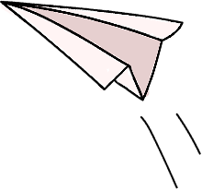


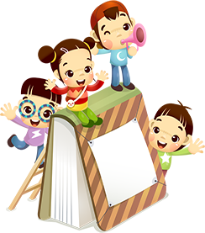




Slide 2
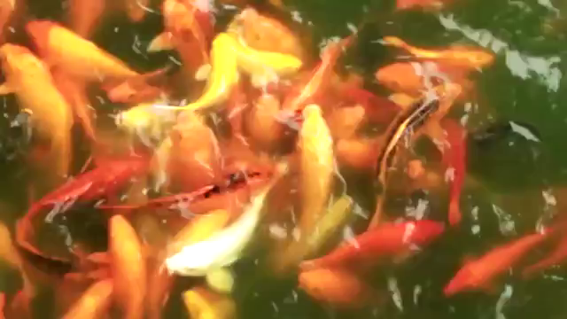

Slide 3

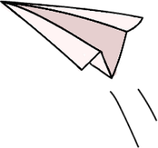
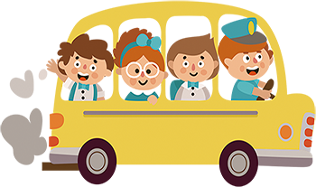

TOÁN
Bài 8: Luyện tập chung (tiết 2)

Slide 4


Slide 5


1
Tính nhẩm
a) 2 x 1 3 x 1 4 x 1 5 x 1
b) 2 : 1 3 : 1 4 : 1 5 : 1
Hoạt động
nhóm 2

Slide 6

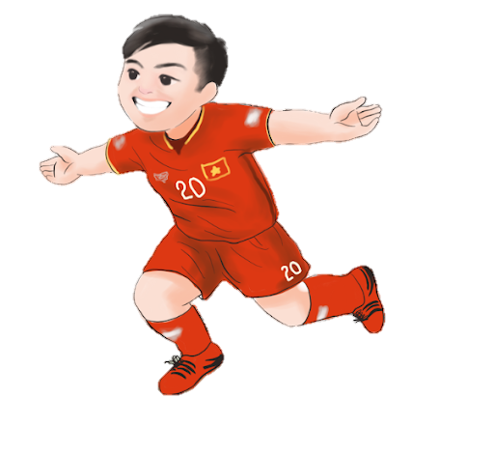
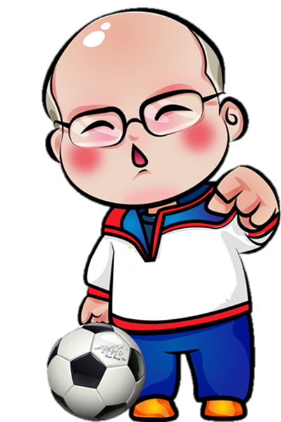
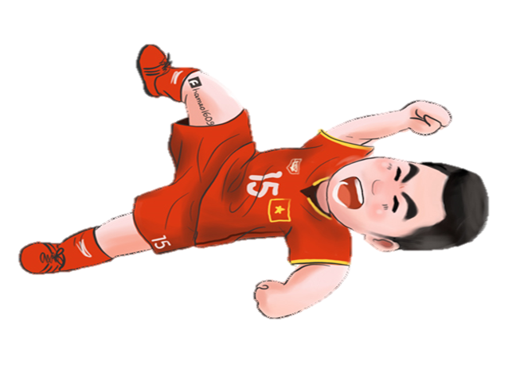
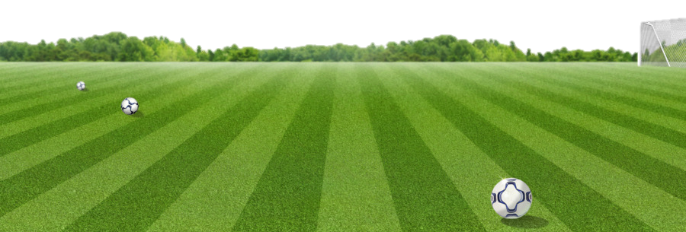


Slide 7


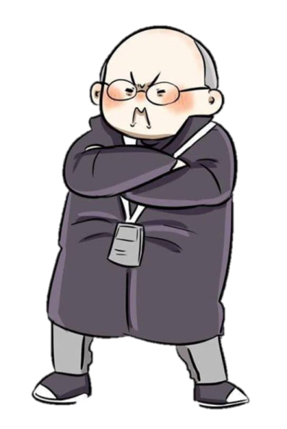
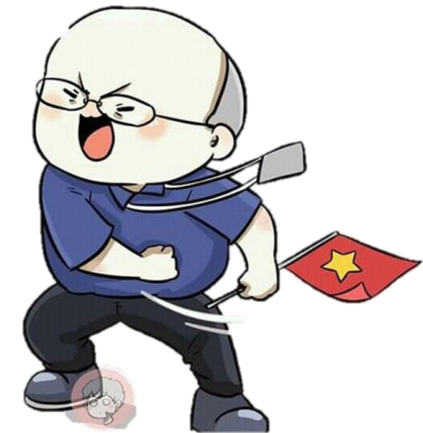
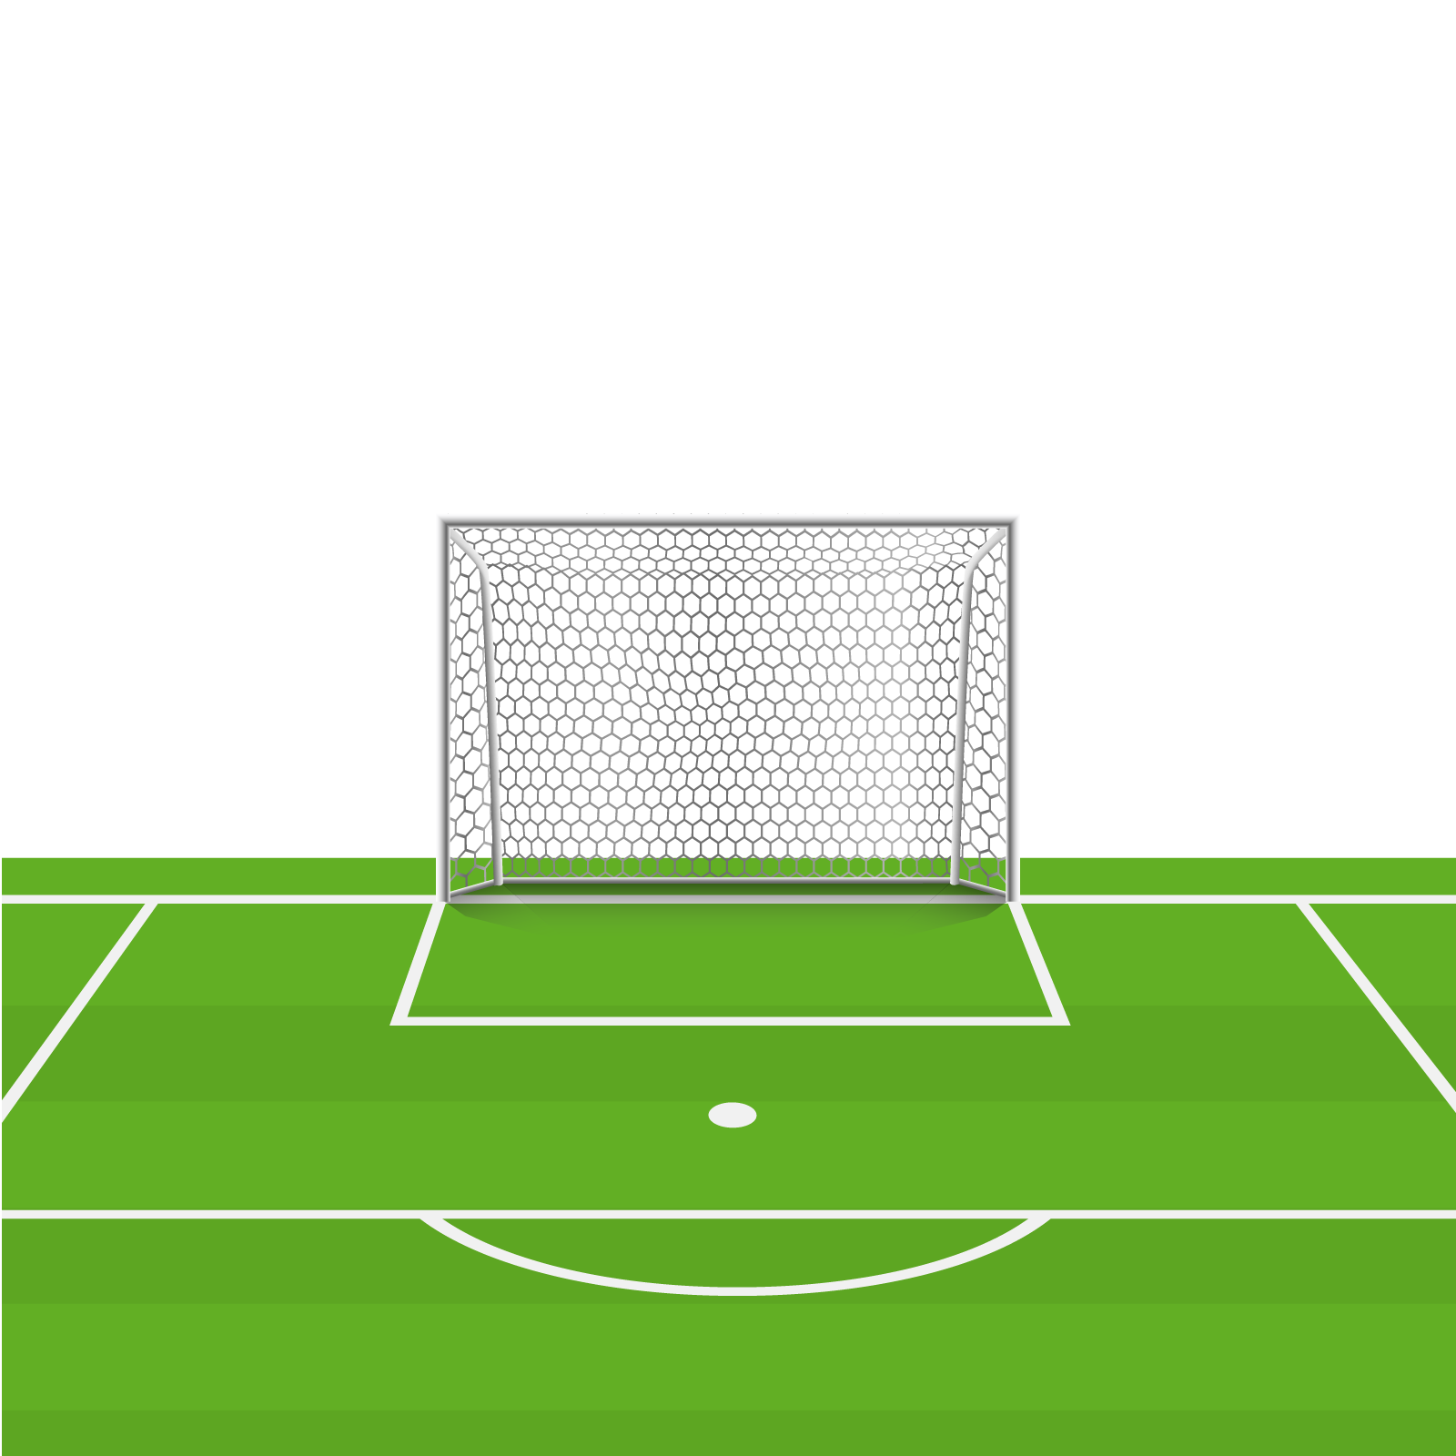
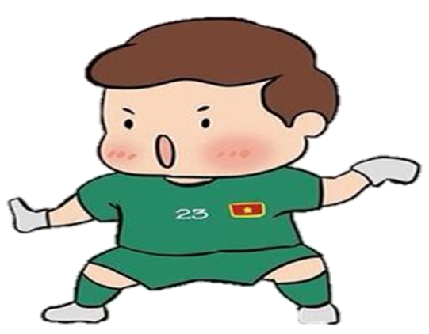




2 x 1 =?
1
4
2

Slide 8
3 x 1 =?
3
2
4

Slide 9
4 x 1 =?
4
1
3

Slide 10
5 x 1 =?
1
4
5

Slide 11
2 : 1 =?
1
0
2

Slide 12
3 : 1 =?
3
2
4

Slide 13
4 : 1 =?
4
1
3

Slide 14
5 : 1 =?
4
5
3

Slide 15




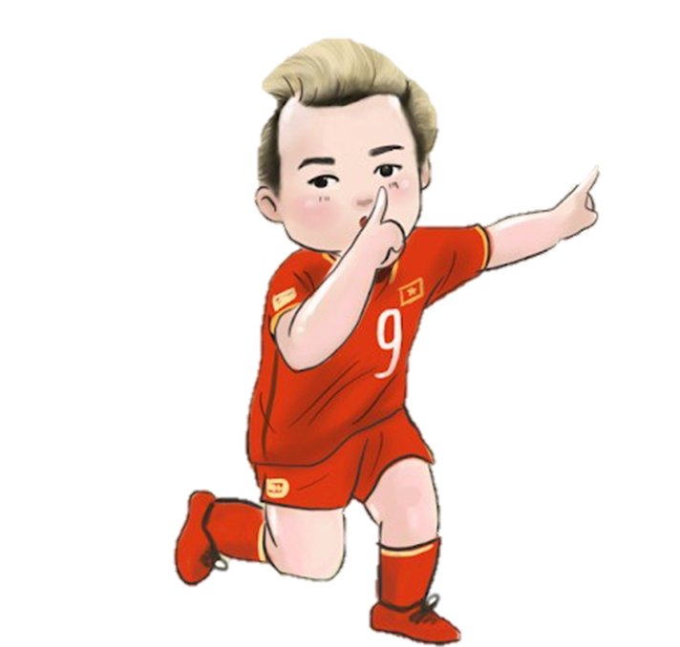


Slide 16


Nhận xét:
Số nào nhân với 1 cũng bằng chính số đó.
Số nào chia cho 1 cũng bằng chính số đó.

Slide 17
2
Tính (theo mẫu)
Mẫu:
1 x 2 = ?
1 x 2 = 1 + 1
1 x 2 = 2
1 x 3 1 x 4
1 x 6 1 x 5

Slide 18

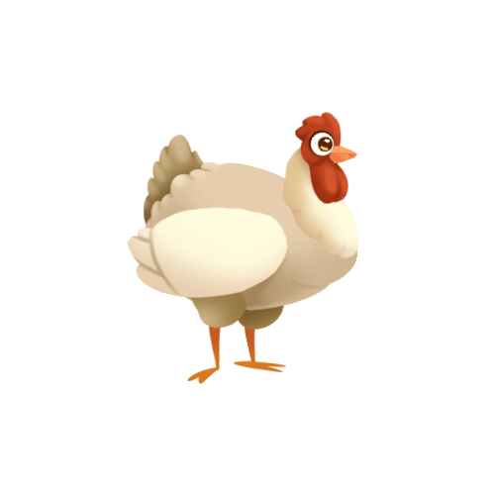
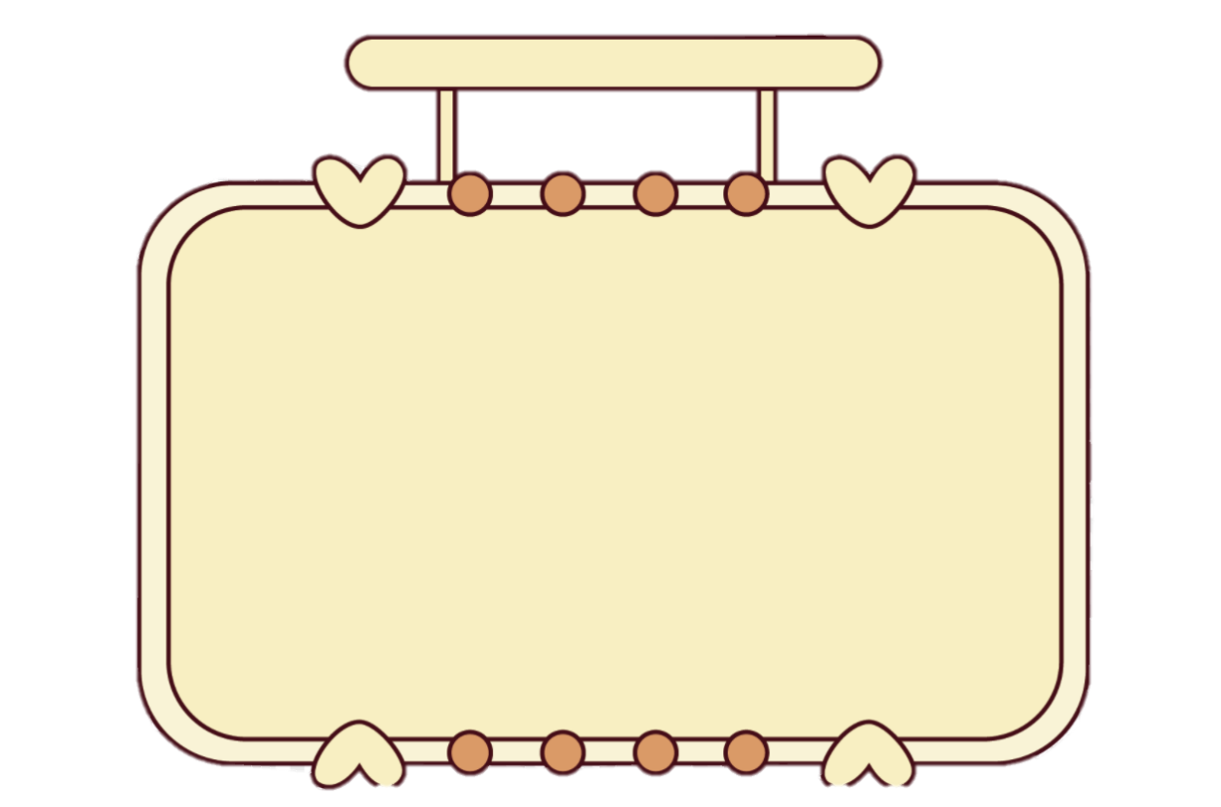

Gà con qua cầu
- Các chú Gà Con non nớt rất sợ khi đi qua chiếc cầu nhỏ. Mặc dù Mẹ Gà động viên, cổ vũ nhưng các bạn vẫn không dám bước qua.
- Các em hãy giúp những chú Gà con có thêm lòng can đảm để bước qua chiếc cầu nhỏ cùng đi kiếm ăn với gà mẹ bằng cách trả lời đúng các câu hỏi nhé

Slide 19

1 x 3 =
A.3
C.1
B.4
D.2

Slide 20

1 x 4 = ?
A.3
C.6
B.4
D.5

Slide 21
1 x 6 = ?
A. 5
C. 6
B. 1
D. 4

Slide 22

1 x 5 = ?
A. 1
C. 4
B. 3
D. 5

Slide 23

Cảm ơn các bạn!

Slide 24
Nhận xét:
Số 1 nhân với số nào cũng bằng chính số đó

Slide 25
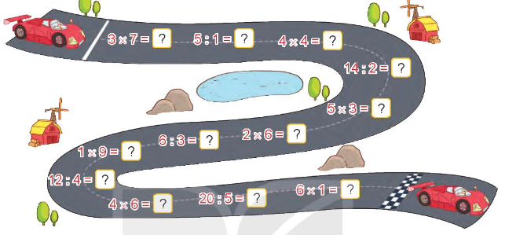
3
Số
21
5
16
7
12
9
3
6
24
4

Slide 26

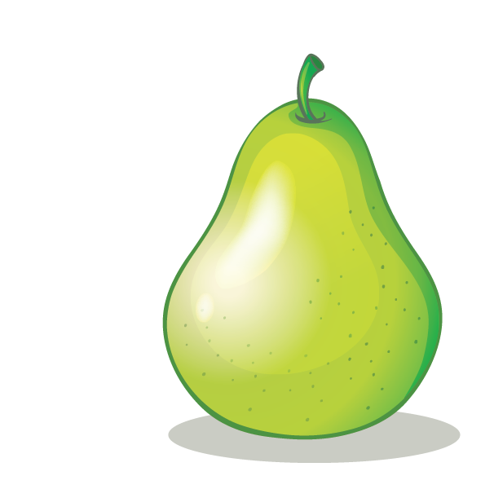
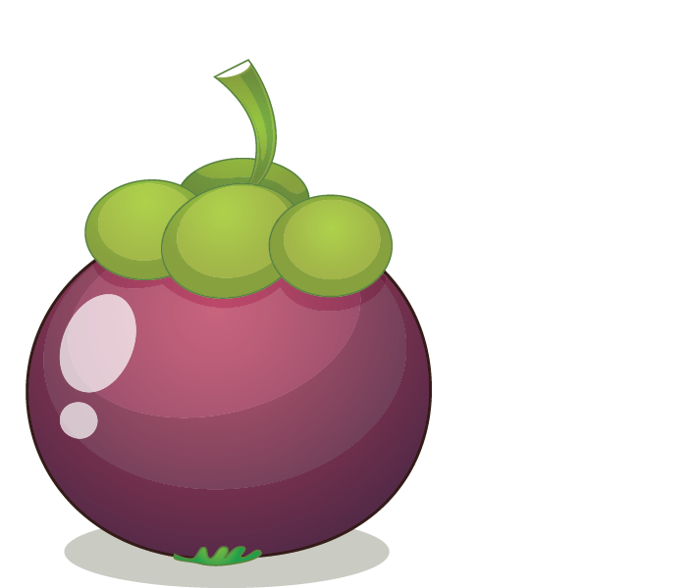

4
Tính
Mỗi trái cây che dấu số nào?
a)
4 x = 8
b)
2
?
16
12 : = 3
?
?
4
4
4
2
2
?
2
3 x = 18
2
1
2
6
1
25: = 5
x
x
x
5
Hoạt động
nhóm 2

Slide 27


Slide 28
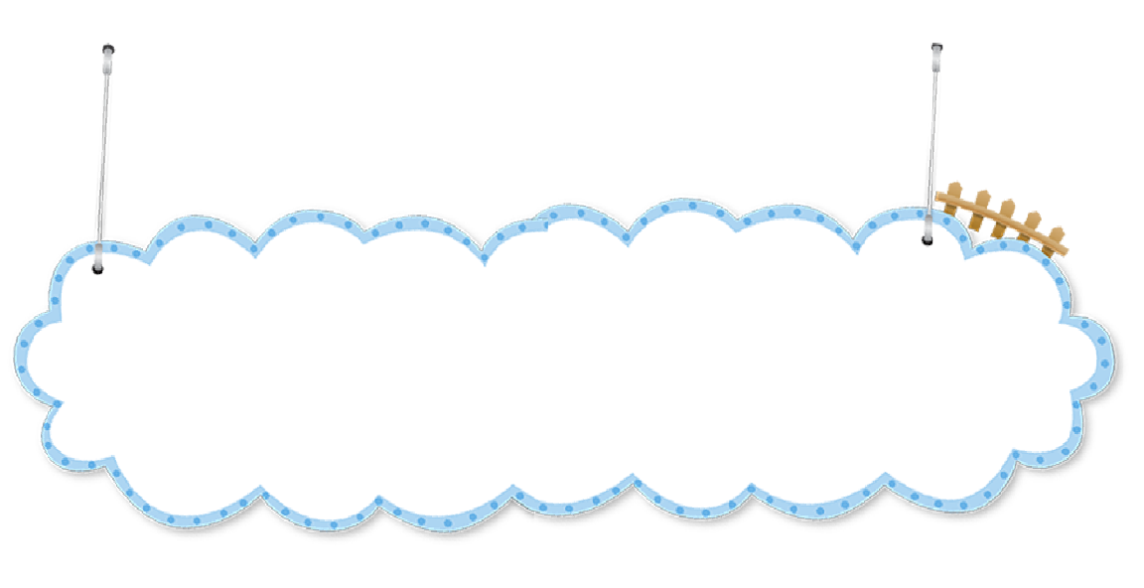


Luật chơi:
2 x 3
6 : 2
6 : 3
- Mỗi lần chơi 7 bạn, mỗi bạn lấy một bảng con bất kì.
- Các bạn “Kết bạn” thành nhóm
2 + 2 + 2
6
3
2

Slide 29



